Slide 1



Slide 2
«Горизонт 2020» (Horizon 2020) - крупнейшая программа ЕС по финансированию науки и инноваций.
Общий бюджет составляет около
80 млрд. евро.
Программа рассчитана на
2014 – 2020 гг.

Slide 3
15 августа 2015 года Украина стала ассоциированным членом программы
«Горизонт 2020»

Slide 4
«Горизонт 2020»
Приоритетные направления
Подразделы направлений
Конкурсы (Calls)
Другие (неприоритетные) направления

Slide 5
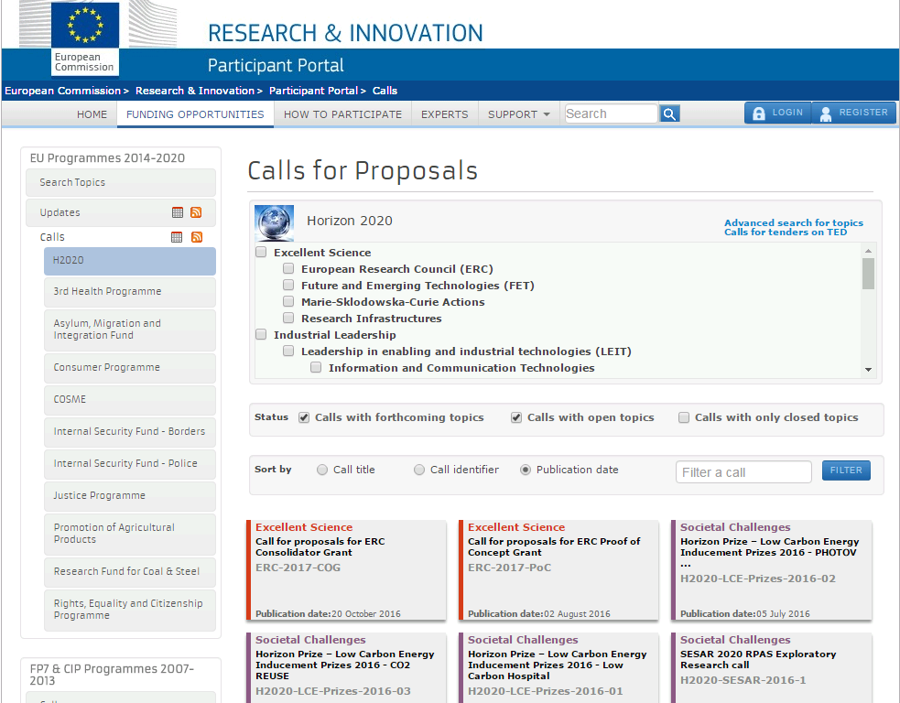

Slide 6
Основные (приоритетные) направления:
- Excellent Science (Передовая наука);
- Industrial Leadership (Лидерство в промышленности);
- Societal Challenges (Общественные вызовы).

Slide 7
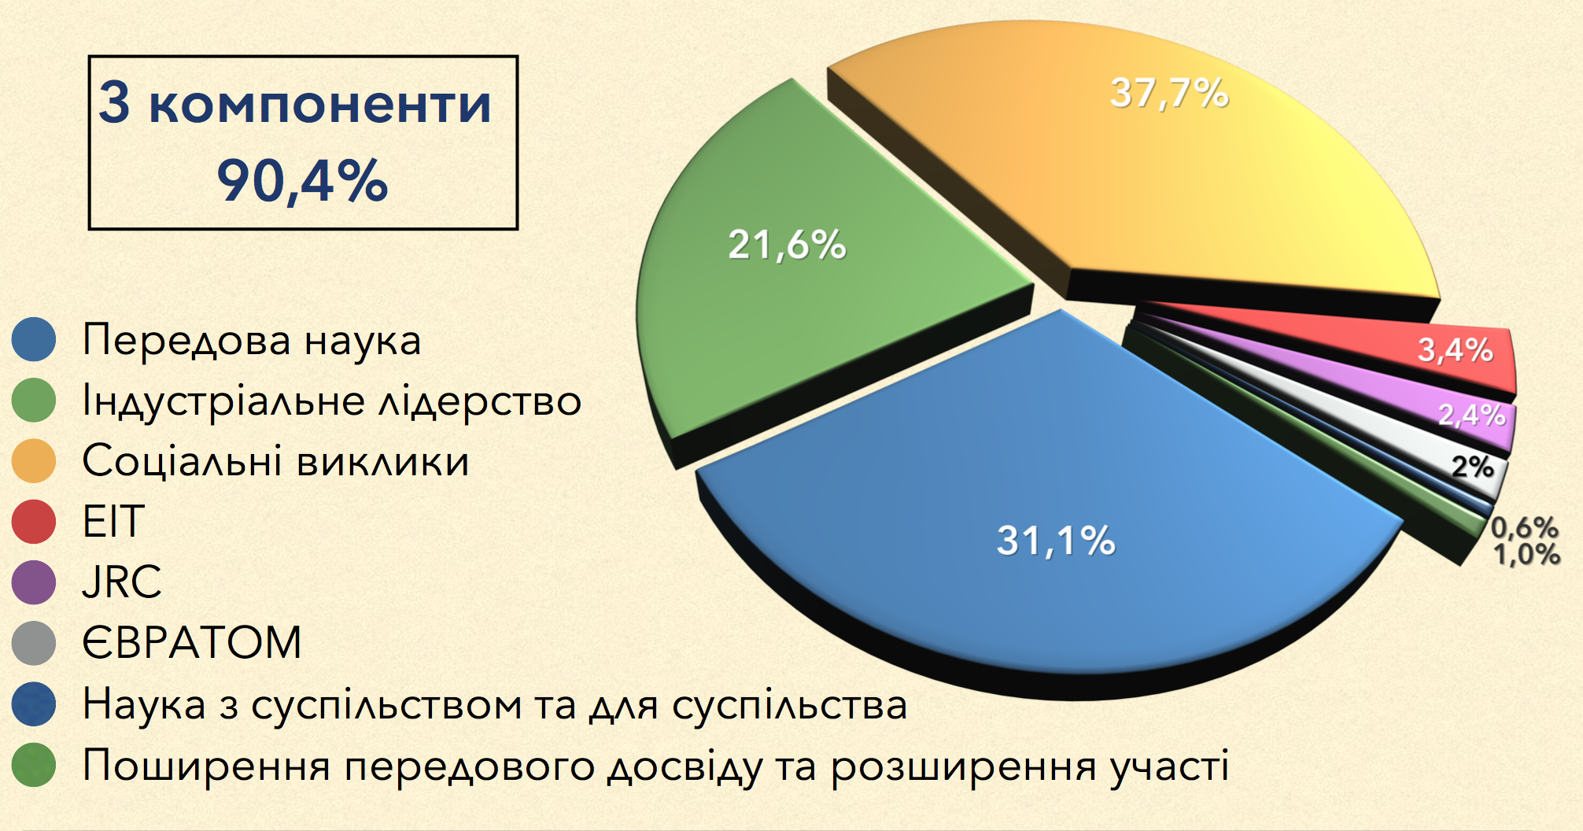

Slide 8
Передовая наука
(Excellent Science):
  Европейский совет по научным исследованиям (ERC);
  Будущие и новейшие технологии (FET);
  Действия фонда Марии Кюри по обучению и карьерному развитию;
  Исследовательские инфраструктуры.

Slide 9
Лидерство в промышленности
(Industrial Leadership):
  Лидерство в высокоэффективных и промышленных технологиях (LEIT):
    Информационные и коммуникационные технологии;
    Нанотехнологии;
    Передовые материалы;
    Биотехнология;
    Расширение производства и переработки;
    Космос;
  Доступ к финансовому обеспечению рисков;
  Инновации в области малого и среднего бизнеса.

Slide 10
Социальные вызовы
(Societal Challenges):
Здоровье, демографические изменения и благополучие;
Продовольственная безопасность, устойчивое сельское хозяйство, морские исследования, исследования внутренних вод и биоэкономика;
Безопасное, чистое и рациональное использование энергии;
Рациональный, «зеленый» и интегрированный транспорт;
Предотвращение изменений климата, окружающая среда, эффективное использование ресурсов и сырья;
Европа в меняющемся мире – инклюзивные, инновационные и разумные общества;
Безопасные общества - защита свободы и безопасности Европы и ее граждан

Slide 11
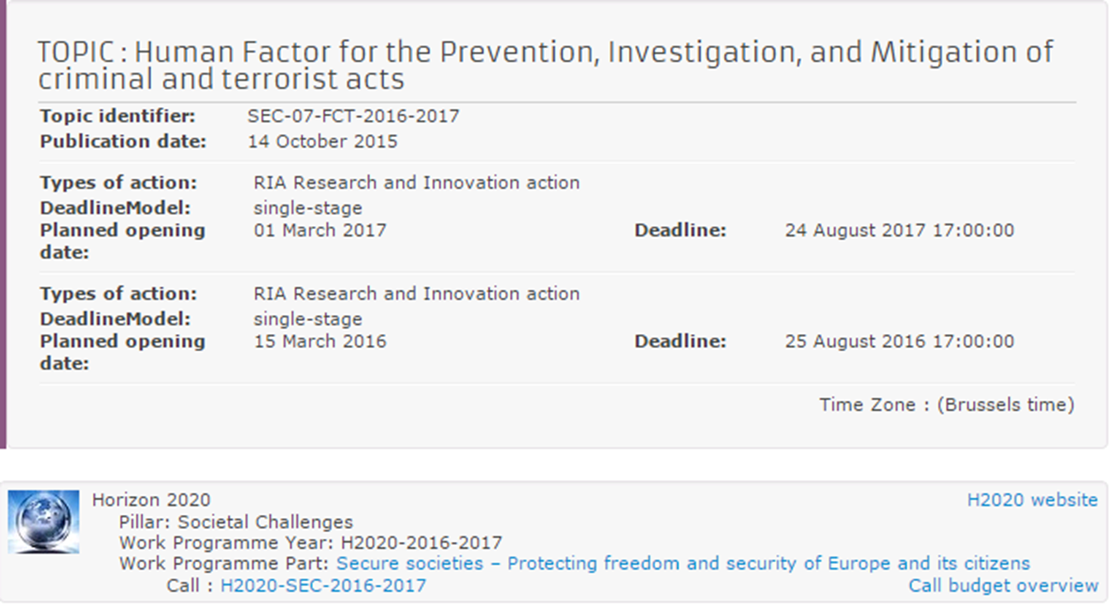

Slide 12
В описании каждой темы (Topic Description) выделяют три отдельные составляющие:
  Specific Challenge (Специфика вызова);
  Scope (Объем работ);
  Expected Impact (Ожидаемый вклад).

Slide 13
Основные этапы подготовки проекта:
Генерирование идеи и подготовка концепта (как правило, на 2-10 стр.)
Поиск партнеров и координатора (минимум 3 партнера из разных стран-участниц).
Разработка структуры рабочих пакетов и разделение работ.
Подготовка полной версии проекта и представление ее через портал участников.

Slide 14
Партнерство
Большинство проектов предусматривают совместное участие в них как минимум
3 организаций из разных стран, которые формируют консорциум.

Slide 15
Участники проекта
Юридические лица, учрежденные в:
1. Государствах-членах ЕС
2. Заморских странах и территориях, связанных с государствами-членами ЕС
3. Ассоциированных странах
4. В других странах, за исключением тех случаев, когда они явно исключены в тексте объявления о конкурсе.
Полный список стран:
http://ec.europa.eu/research/participants/data/ref/h2020/other/wp/2016-2017/annexes/h2020-wp1617-annex-a-countries-rules_en.pdf

Slide 16
Пои
Поиск партнеров
Существуют специальные сервисы по поиску потенциальных партнеров, в т.ч.:
CORDIS Partner Service
Idealist Partner Search
C-Energy 2020 network - the European Energy NCP network under H2020
Полный список сервисов:
http://ec.europa.eu/research/participants/docs/h2020-funding-guide/grants/applying-for-funding/find-partners_en.htm

Slide 17
Для подачи проектного предложения необходимо:
Зайти в профиль университета через Participant Portal.
Зайти в раздел «Electronic Proposal Submission»
Заполнить стандартные формы и представить предложение Комиссии.
Ссылка на пример заполнения формы:
http://ec.europa.eu/research/participants/data/ref/h2020/call_ptef/pt/2016-2017/h2020-call-pt-ria-ia-2016-17_en.pdf

Slide 18
Необходимые документы для грантового предложения
Резюме и анкета лиц, ответственных за проведение предлагаемого исследования и/или инновационной деятельности;
Перечень до пяти соответствующих публикаций или других достижений, имеющих отношение к содержанию темы;
Перечень до пяти соответствующих предыдущих проектов или мероприятий, связанных с темой;
Описание третьих лиц (не партнеров), которые будут способствовать работе над проектом.

Slide 19
В настоящее время поддержку своих проектных предложений получили
45 украинских научных учреждений
с общим финансированием в размере
7 068 199 евро.

